Slide 1
Он көлеміндегі сандарды қосу

Slide 2
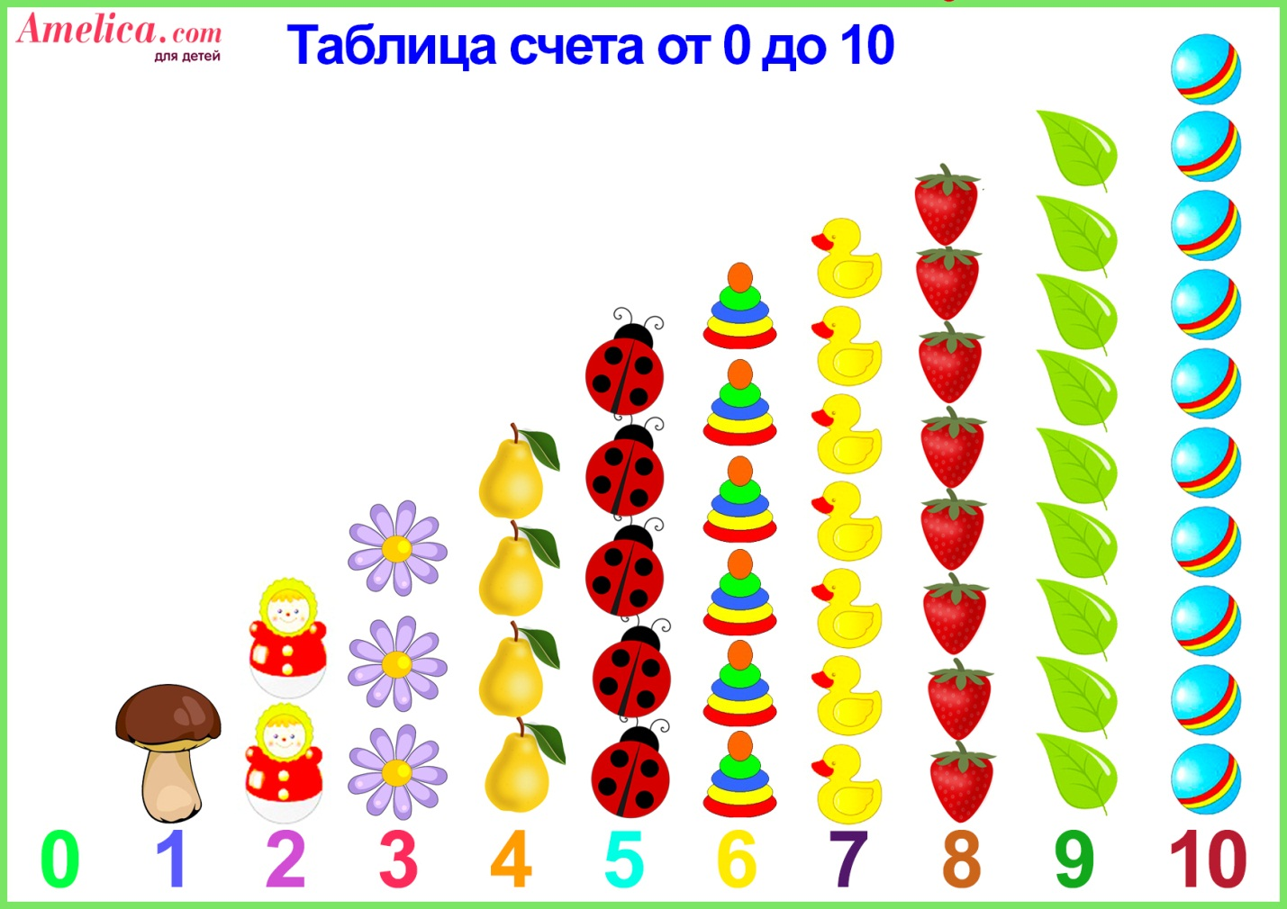

Slide 3
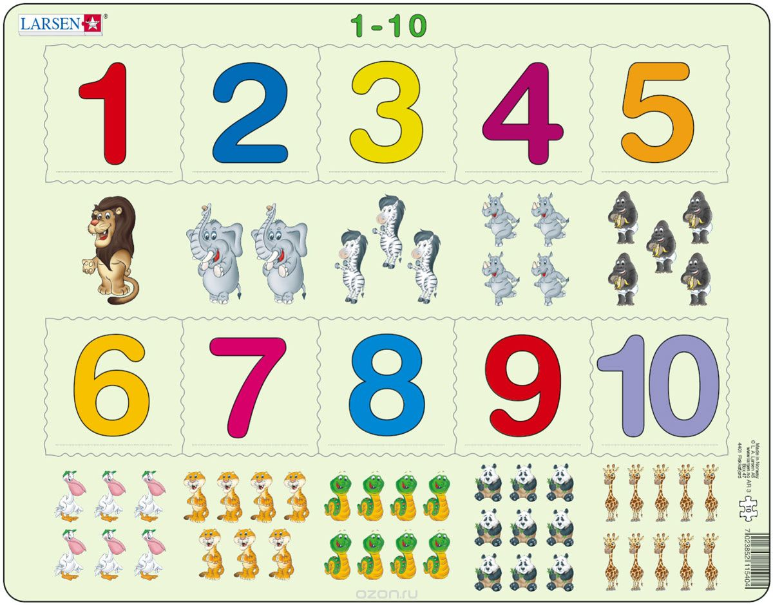

Slide 4
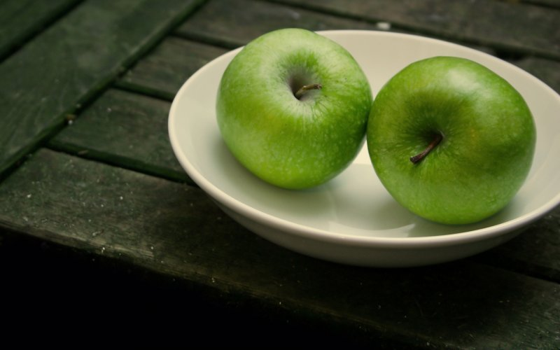
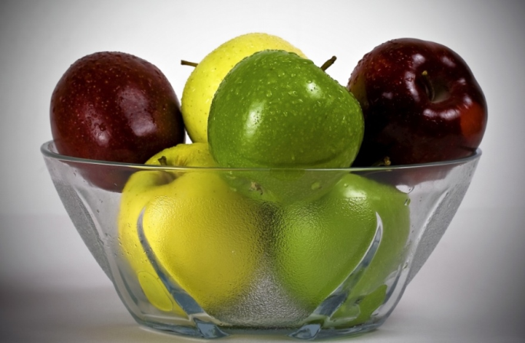
Есептер:
1. 1-нші ыдыста 2 алма, 2-нші ыдыста 6 алма бар. Ыдыстардағы алмаларды қосқанда барлығы қанша алма болады?

Slide 5




2. Аю балды сүйіп жейді. Аюдың өзінде 2 құмыра бал бар еді, содан кейін аралар оған тағы да 4 құмыра бал әкеліп берді. Аюда барлығы қанша құмыра бал бар?

Slide 6
1) Мұратта бар бес іні,
Маратта бар бір іні.
Қоссақ 5 пен 1-ді
Болады сонда неше іні? (5+1=6)
2) Табақта бес өрік,
Қолымда бес өрік.
Барлығын қосқанда
Болады неше өрік? (5+5=10)

Slide 7
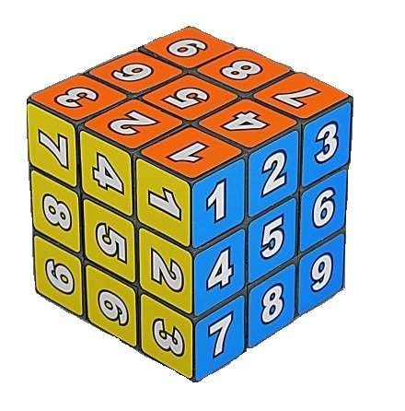
Кубик әдісі
Кубик лақтыра отырып, түскен санға сәйкес есептерді шығару

Slide 8


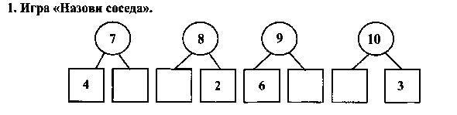
1 санына сәйкес есеп:
8+2=
7+3=
4+5=
2+7=
2 есеп:
1+1=
1+2=
1+3=
1+4=
3.
+
=
4.

Slide 9
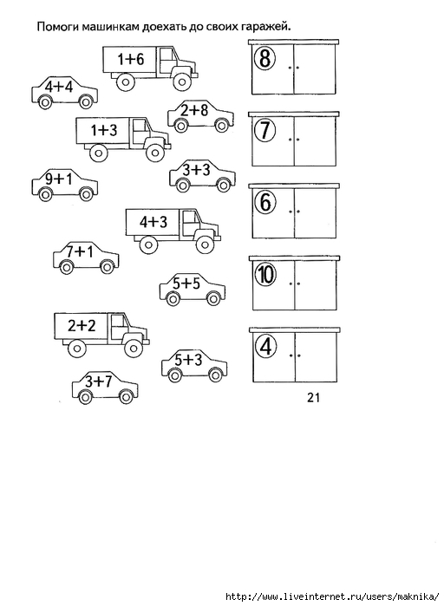
5.

Slide 10
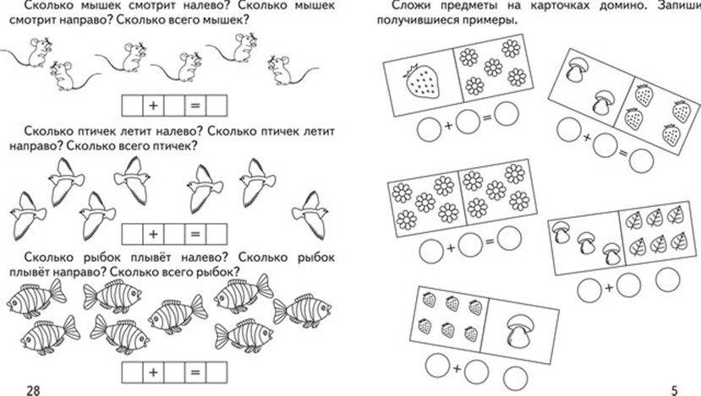
6.

Slide 11
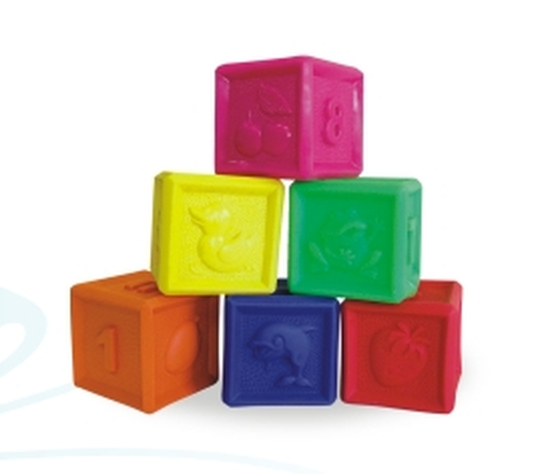
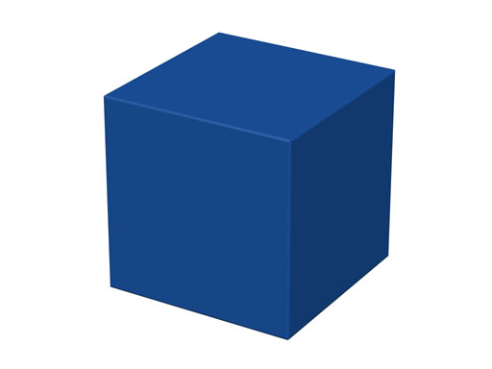
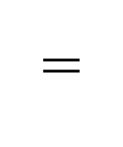
7.
+

Slide 12
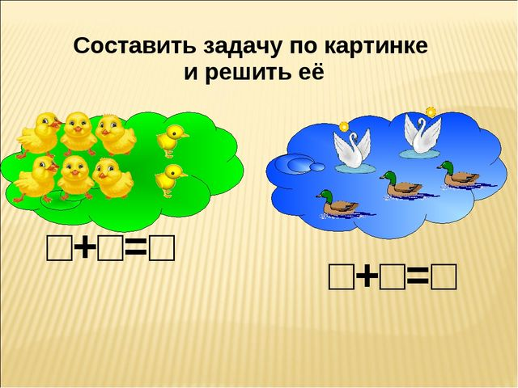
8.

Slide 13
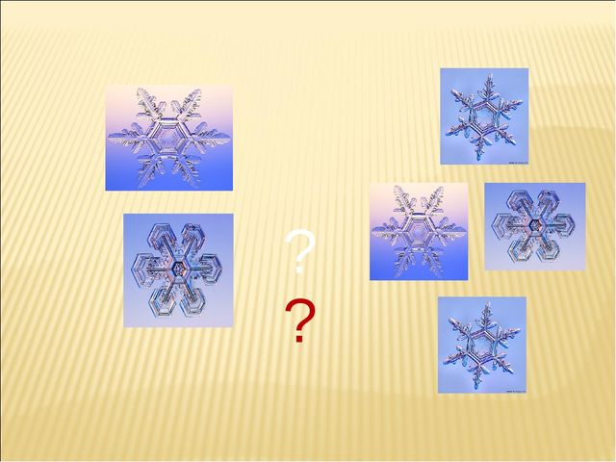
9.

Slide 14
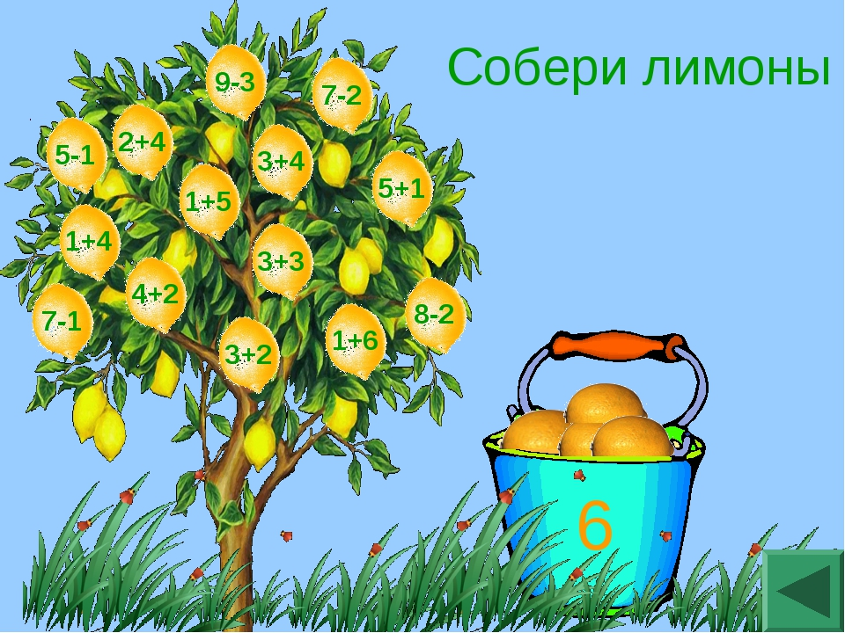
10.

Slide 15

11. Суретте барлығы қанша доп?

Slide 16
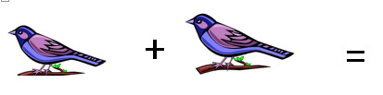
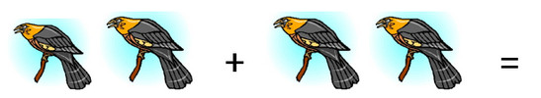

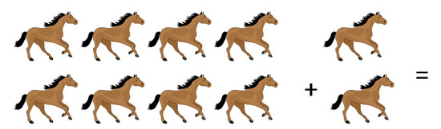
12.

